Slide 1
Bukhori Abdul Aziz H. (M0515004) Eka Tri kustantini (M0515009) Muhammad hendra n. H. (m0515023)
KELOMPOK 1
PROYEK AKHIR
WEBSITE HOTEL

Slide 2
DESKRIPSI PROYEK
Hotel merupakan fasilitas yang sudah menjadi kebutuhan yang sangat penting bagi masyarakat meliputi kebutuhan traveling antar kota dalam urusan bisnis maupun wisata. Hotel yang terletak di tengah kota dengan prospek yang menjanjikan tentunya memerlukan suatu system reservasi online demi kelancaran dan kemudahan pengunjung yang ingin menginap. Hal itu pula yang melatar belakangi pihak Hotel Kusuma Kartika Sari untuk membuat sebuah system online yaitu website untuk memudahkan tamu dalam melakukan reservasi, karena sebelumnya system yang digunakan adalah calon tam harus datang ke hotel untuk melakukan reservasi.
Calon tamu nantinya bisa login menggunakan email pada website, lalu memilih tipe kamar, jumlah kamar, tanggal cek-in dan cek-out, lalu membayar melalui transfer bank ke rekening hotel, dan melakukan konfirmasi pada web, yang nantinya pembayaran akan divalidasi oleh admin.
Website yang dibuat juga tidak hanya digunakan untuk melakukan reservasi, melainkan calon tamu juga dapat melihat profil jelas tentang Hotel Kusuma Kartika Sari, mulai dari tipe kamar beserta foto dan harganya, dan informasi lain megenai hotel.
Dengan adanya website reservasi hotel ini diharapkan akan memudahkan calon tamu yang ingin menginap, serta diharapkan dapat meningkatkan profit dari hotel.

Slide 3
FUNCTIONAL REQUIREMENT
Sistem harus bisa mengecek username dan password yang diinput oleh user
Sistem harus bisa menampilkan kamar
Admin bisa menambah kamar dari input admin
Admin bisa menghapus kamar
Admin bisa mengupdate detail kamar
Pengunjung bisa membuat akun baru
Pengunjung bisa melakukan login untuk reservasi kamar

Slide 4
NON—FUNCTIONAL REQUIREMENT
Sistem maksimal down selama 2x24 jam
Sistem tersedia dalam 1 bahasa
Sistem harus bisa diakses maksimal 100 orang dalam waktu yang sama
Tampilan sistem harus responsive
Sistem harus selalu terhubung ke database

Slide 5
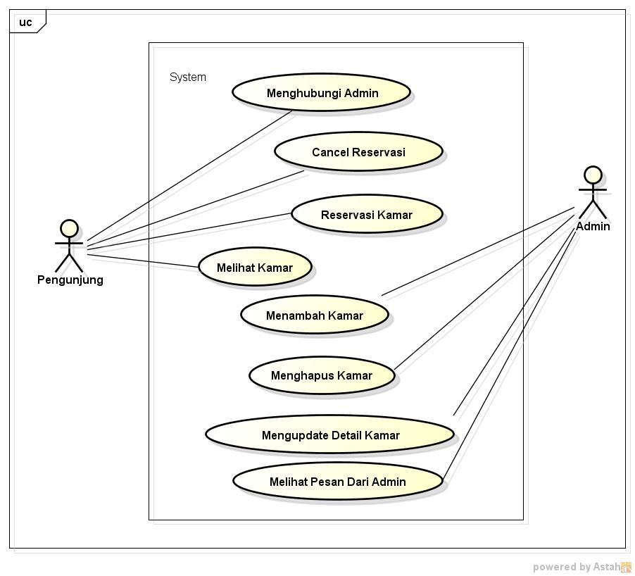
Use case diagram

Slide 6
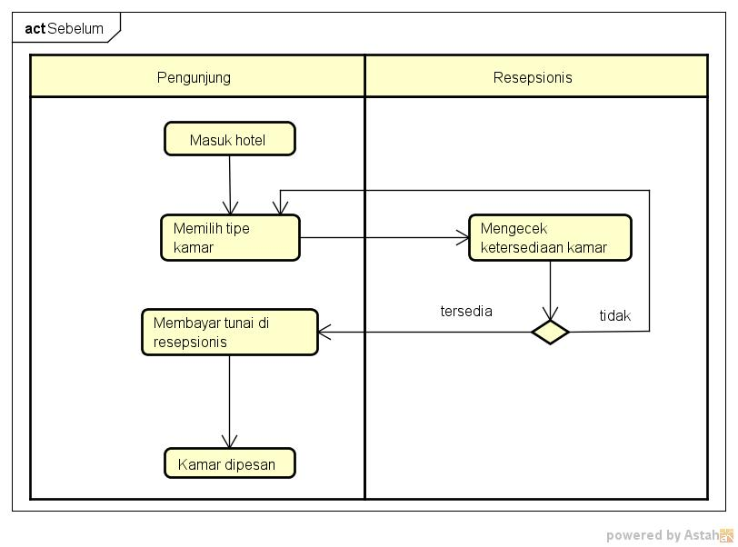
Activity diagram
Sebelum Ada Sistem

Slide 7
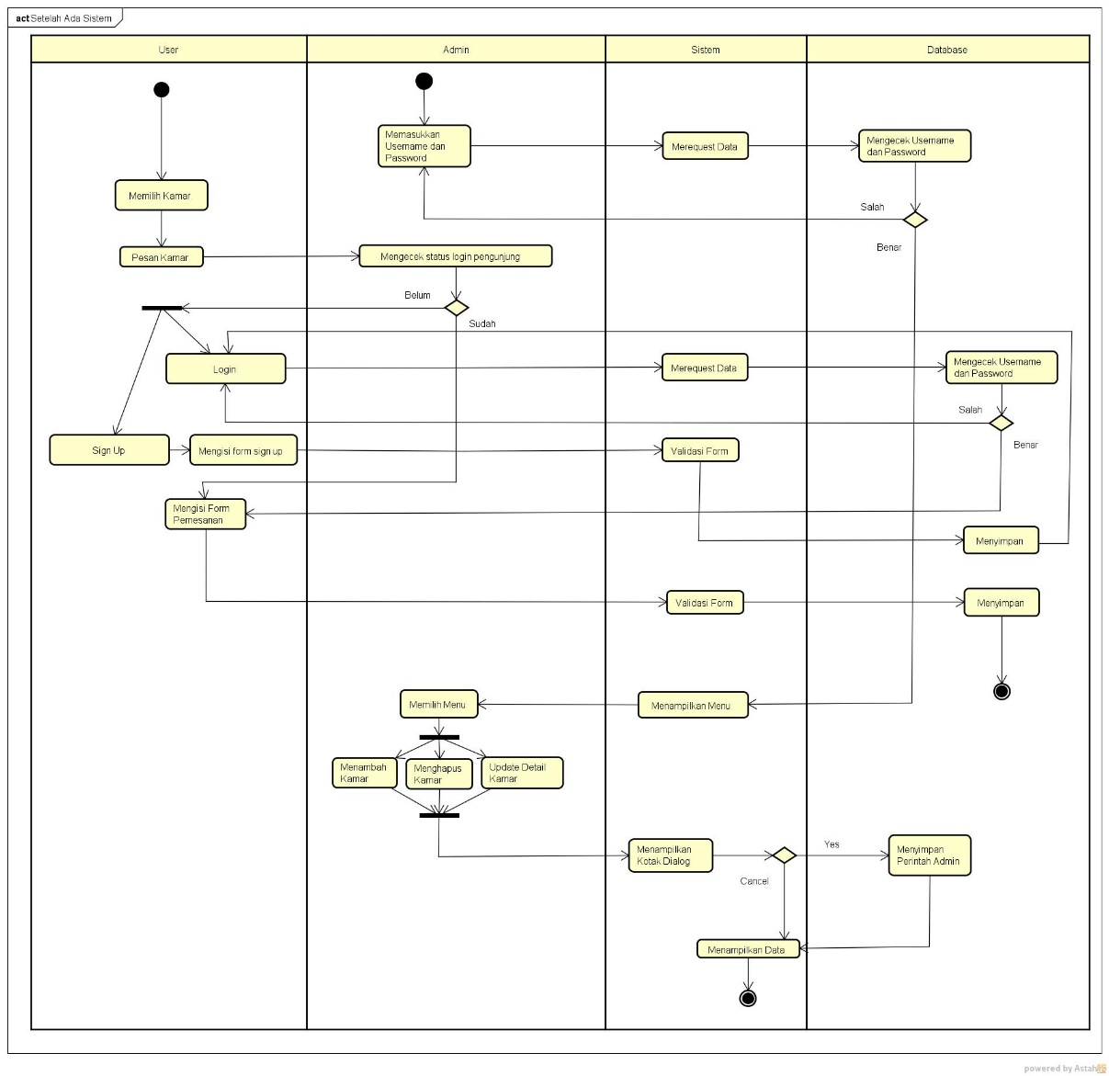
Sesudah Ada Sistem

Slide 8
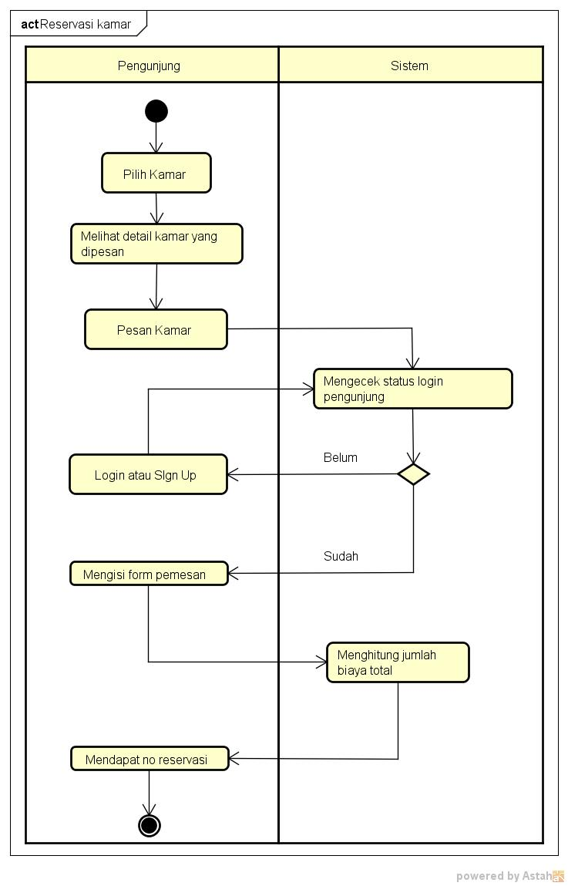

Slide 9
Use Case | Reservasi Kamar
Actor | Pengunjung
Pre-condition | Pengunjung mengisi form reservasi Pengunjung harus login terlebih dahulu
Post-condition | Kamar yang dipesan sudah tidak bisa di pesan oleh pengunjung lain selama waktu yang ditentukan System akan menampilkan data pengunjung dan detail kamar yang dipesan Pengunjung menerima batas waktu untuk chek-in
Exception | Pengunjung tidak memesan kamar
Description | Pengunjung masuk ke website hotel Pengunjung memilih menu booking kamar Pengunjung memilih kamar Pengunjung melihat detail kamar yang akan dipesan Pegunjung mereservasi kamar Pengunjung melakukan login Pengunjung mengonfirmasi reservasi kamar Kamar telah tereservasi

Slide 10
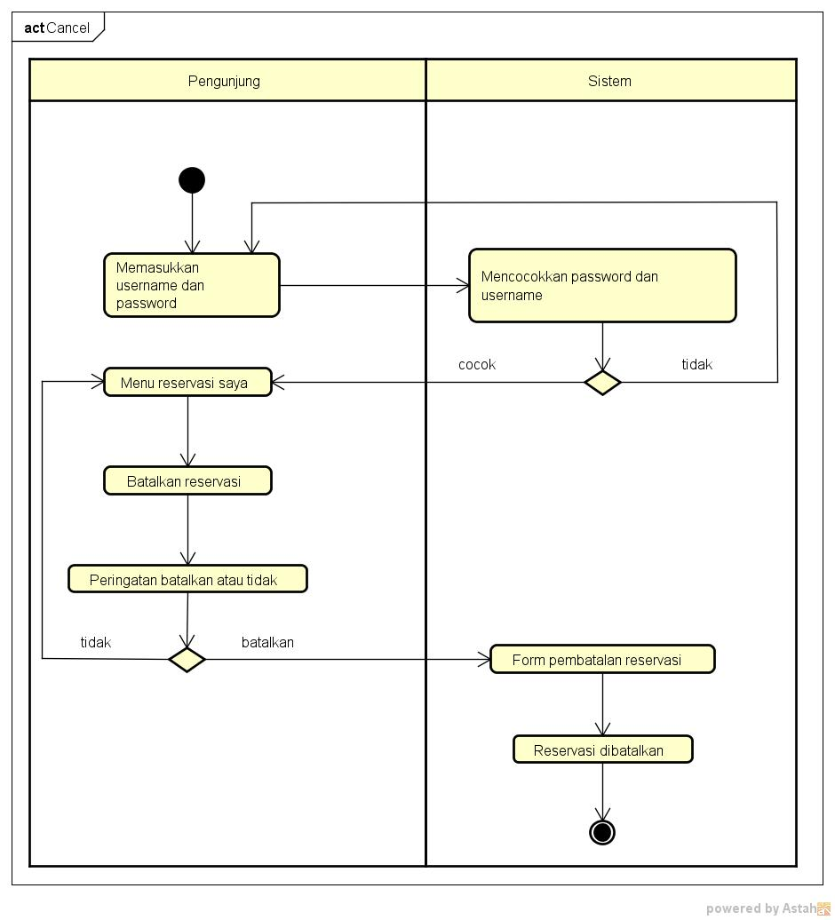

Slide 11
Use Case | Cancel Reservasi
Actor | Pengunjung
Pre-condition | Pengunjung ingin melakukan pembatalan reservasi
Post-condition | Pengunjung berhasil membatalkan reservasi kamar
Exception | Pengunjung melakukan konfirmasi dan check in
Description | Pengunjung masuk ke menu reservasi dan memilih batalkan reservasi kemudian mengisi form pembatalan.

Slide 12
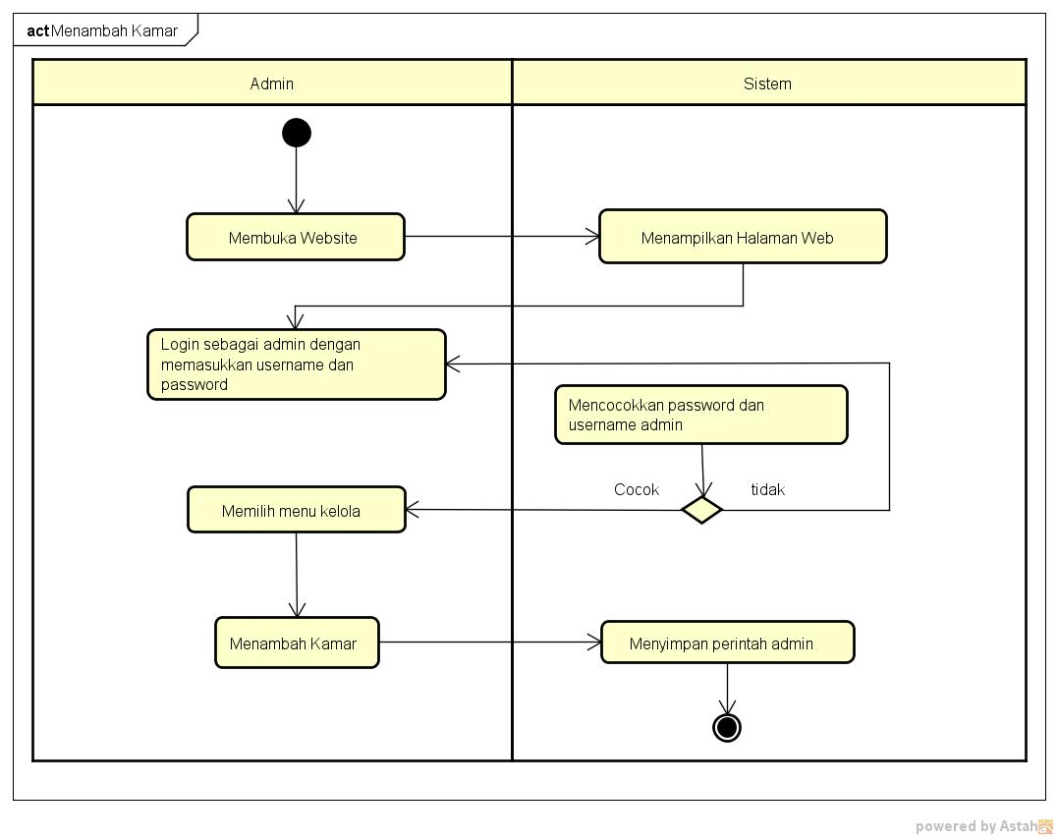

Slide 13
Use Case | Menambah Kamar
Actor | Admin
Pre-condition | Admin sudah masuk ke website Admin sudah melakukan login Admin akan mengelola kamar
Post-condition | Admin dapat menambah kamar
Exception | -
Description | Admin masuk ke menu kelola Admin dapat menghapus kamar Sistem menyimpan perintah Admin

Slide 14
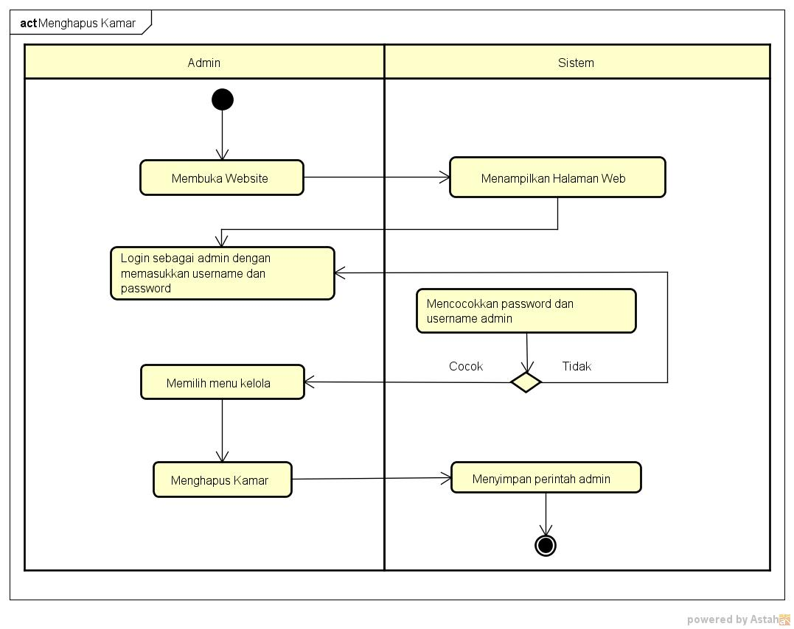

Slide 15
Use Case | Menghapus Kamar
Actor | Admin
Pre-condition | Admin akan menghapus kamar
Post-condition | Admin dapat menghapus kamar
Exception
Description | Admin masuk ke menu kelola Admin dapat menghapus kamar Sistem menyimpan perintah Admin

Slide 16
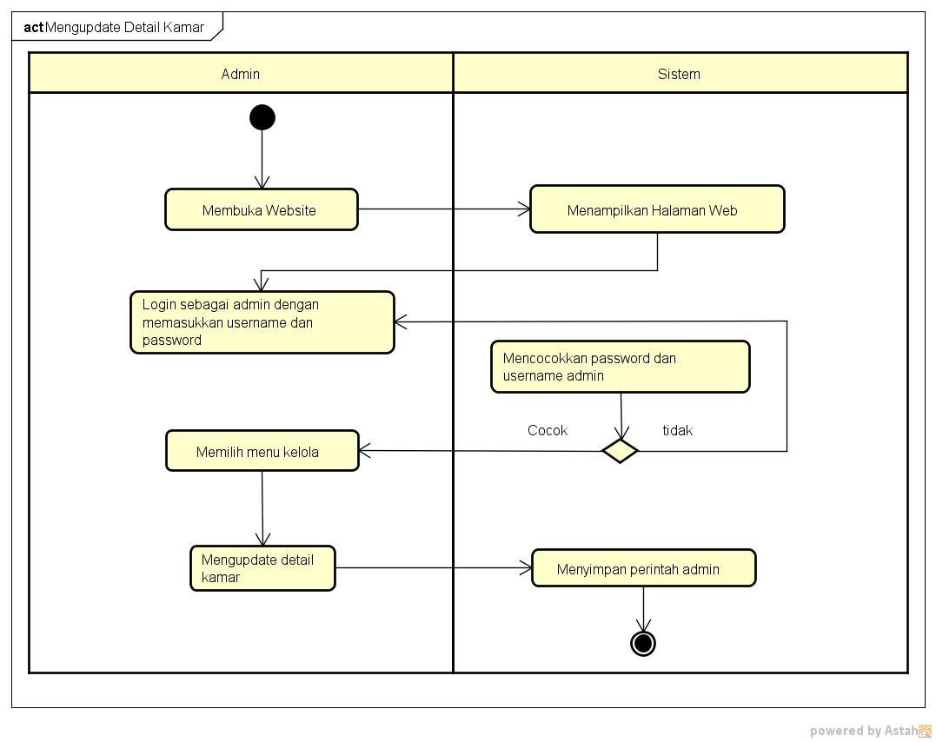

Slide 17
Use Case | Mengupdate Kamar
Actor | Admin
Pre-condition | Admin akan mengupdate detail kamar
Post-condition | Admin dapat mengupdate kamar
Exception | -
Description | Admin masuk ke menu kelola Admin dapat menghapus kamar Sistem menyimpan perintah Admin

Slide 18
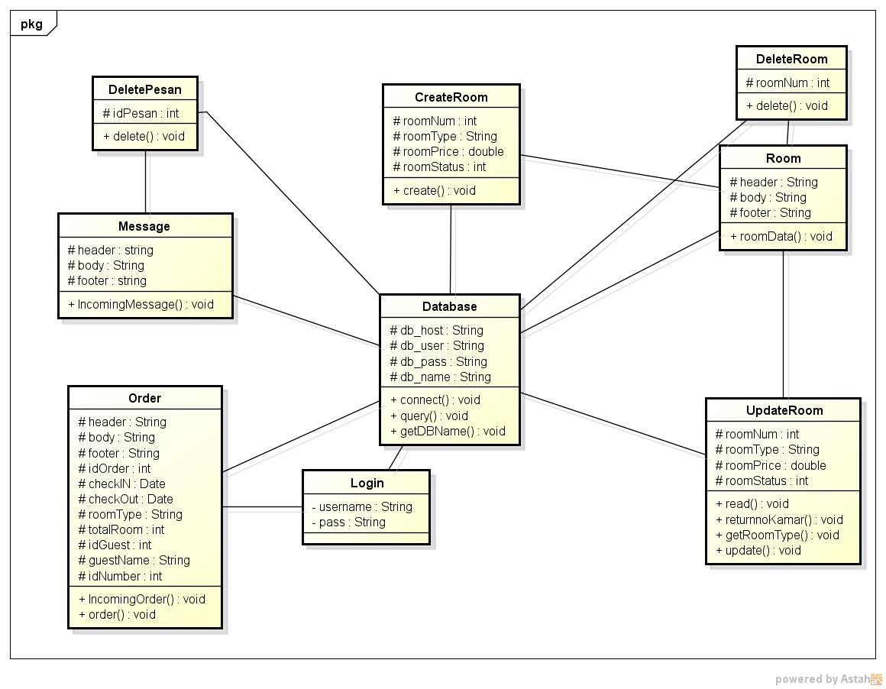
Class diagram

Slide 19
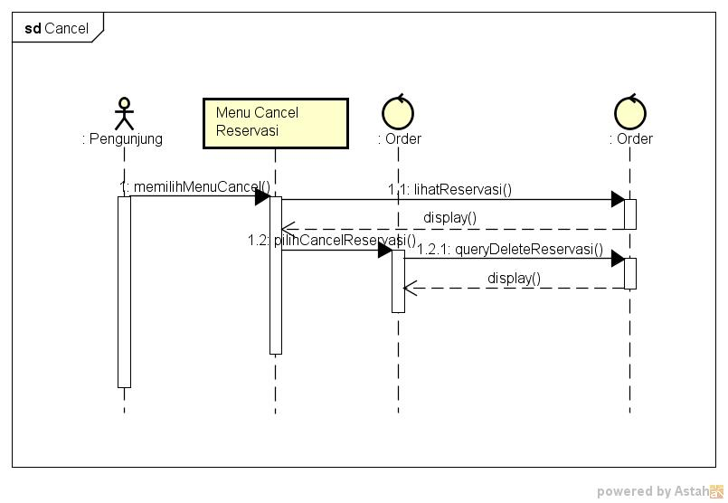
Sequence diagram

Slide 20
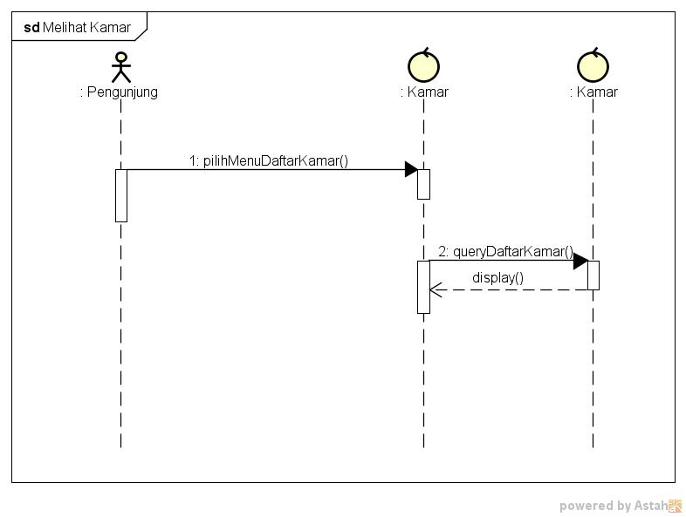

Slide 21
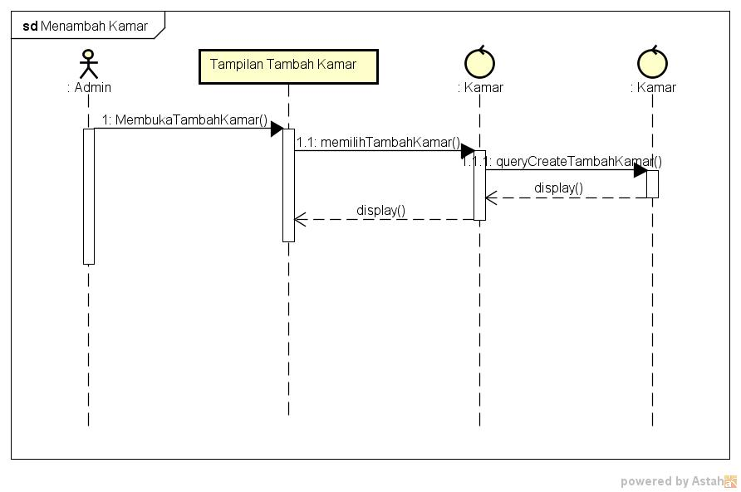

Slide 22
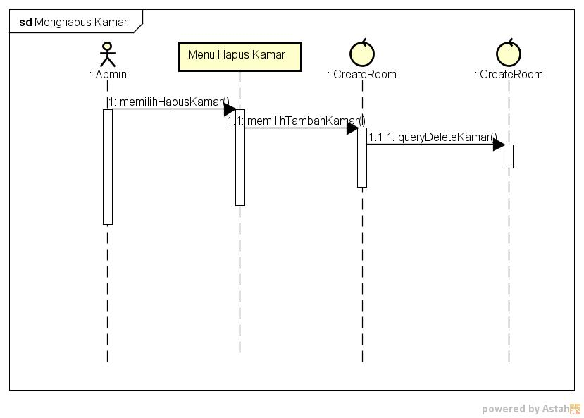

Slide 23
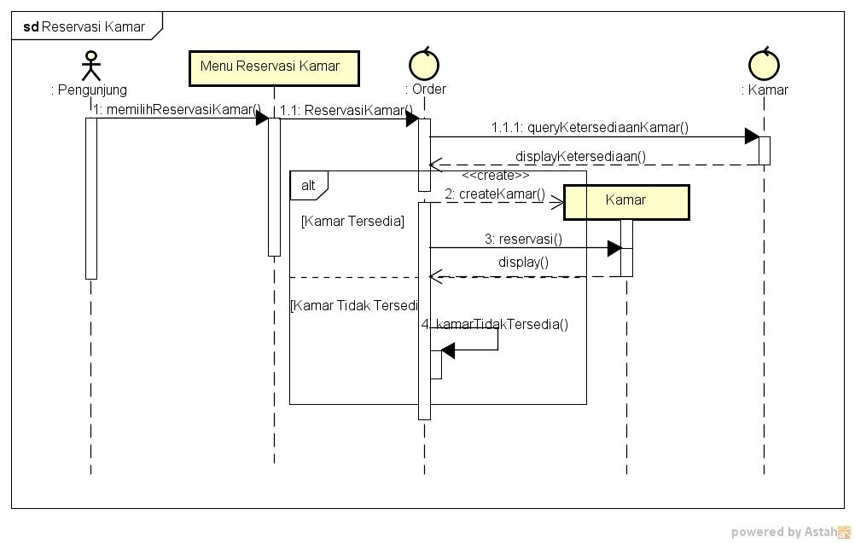

Slide 24
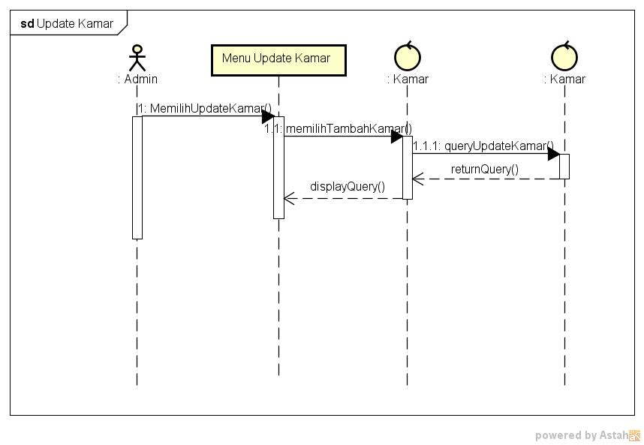

Slide 25
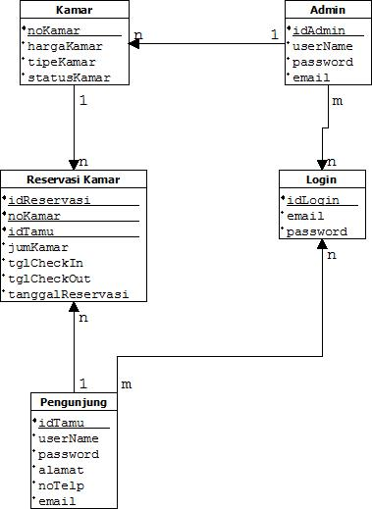
Data design

Slide 26
Data dictionary
Nama Tabel | Isi Tabel | Tipe Data | Penjelasan | Keterangan
Login | IdUser | Int(11) | No id yang diperoleh user dari system secara otomatis untuk membedakan id user yang satu dnegan user yang lain | Primary key
 | Email | Varchar(50) | email merupakan kolom yang berisi email yang digunakan user untuk login
 | Password | Varchar(60) | Passwrod mengacu pada email

Slide 27
Nama Tabel | Isi Tabel | Tipe Data | Penjelasan | Keterangan
Admin | idAdmin | Int(11) | idAmdin merupakan kolom yang unik untuk membedakan data admin satu dengan data admin lainnya. | Primary key
 | Username | Varchar(50) | Username admin dengan tipe varchar merupakan username yang digunakan untuk login menjadi admin
 | Password | Varchar(6) | Passwrod mengacu pada username
 | email | Varchar(50) | Email yang terdaftar saat sign up

Slide 28
Nama Tabel | Isi Tabel | Tipe Data | Penjelasan | Keterangan
room | NoKamar | Char(6) | No Kamar merupakan kolom yang unik untuk membedakan data kamar satu dengan data kamar lainnya. | Primary key
 | HargaKamar | Decimal(10,0) | Untuk menyimpan harga kamar dengan tipe decimal
 | tipeKamar | Varchar(20) | Untuk menyimpan tipe kamar
 | statusKamar | Tinyint(1) | Menunjukkan apakah kamar sudah direservasi atau belum

Slide 29
Nama Tabel | Isi Tabel | Tipe Data | Penjelasan | Keterangan
Pesan | IdPesan | Int(11) | idPesan merupakan kolom yang unik untuk membedakan data pesan satu dengan data pesan lainnya. Yang diset secara auto increment yang berarti system akan secara otomatis memberi id pada pesan | Primary Key
 | Nama | Varchar(20) | Berisi nama user yang mengirimkan pesan ke admin
 | Alamat | Varchar(50) | Merupakan alamat dari user yang mengirimkan pesan
 | email | Varchar(20) | Berisi email user yang digunakan untuk mengirim pesan
 | pesan | Varchar(250) | Untuk menyimpan pesan yang dikirimkan user

Slide 30
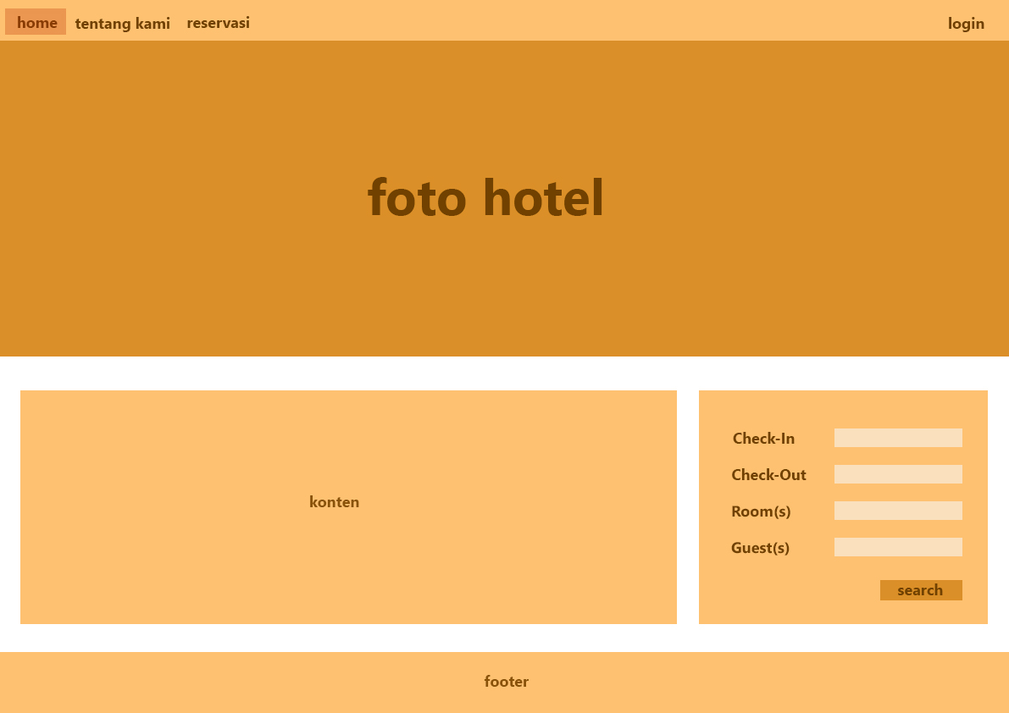
ui

Slide 31
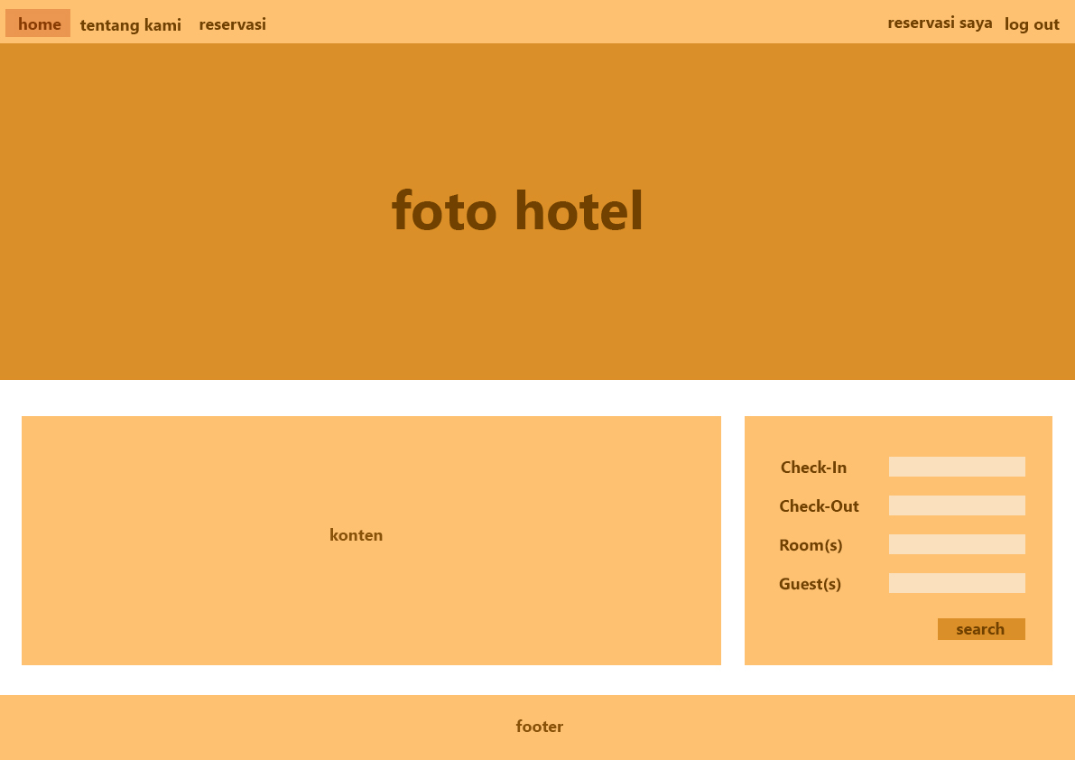

Slide 32
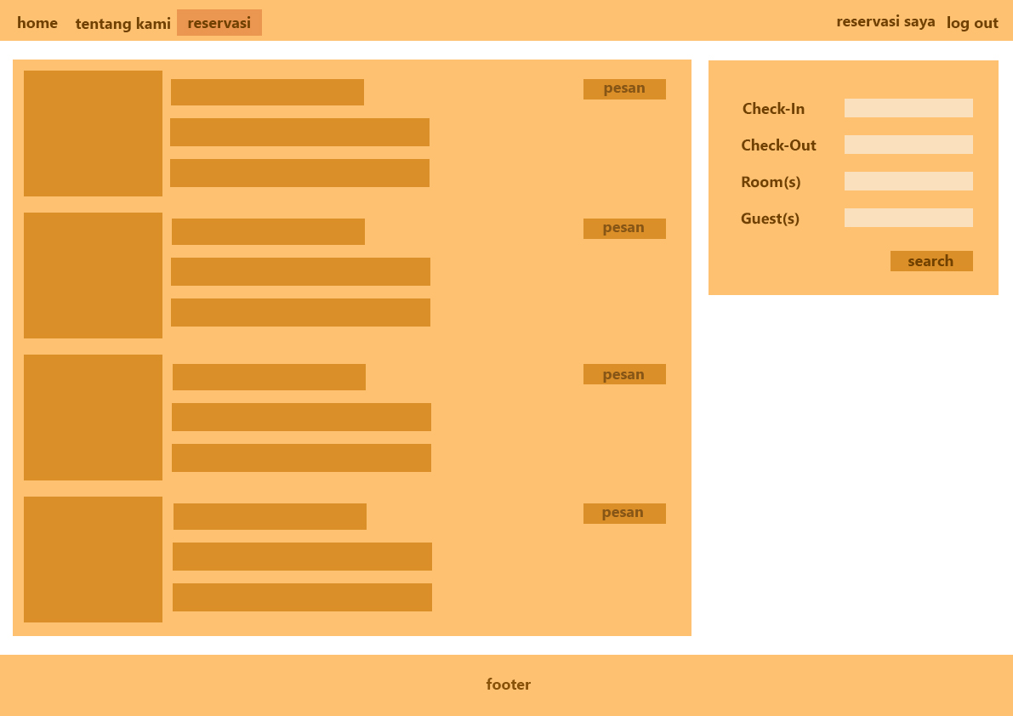

Slide 33
DOCUMENT TESTING
Dalam pengujian sistem website hotel yang telah dibuat ini menggunakan metode Black Box Testing, yaitu pengujian yang dilakukan dengan hanya mengamati hasil eksekusi melalui data uji dan memeriksa fungsional dari perangkat lunak.

Slide 34
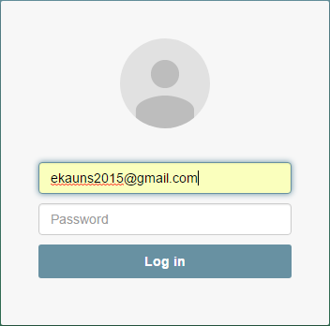
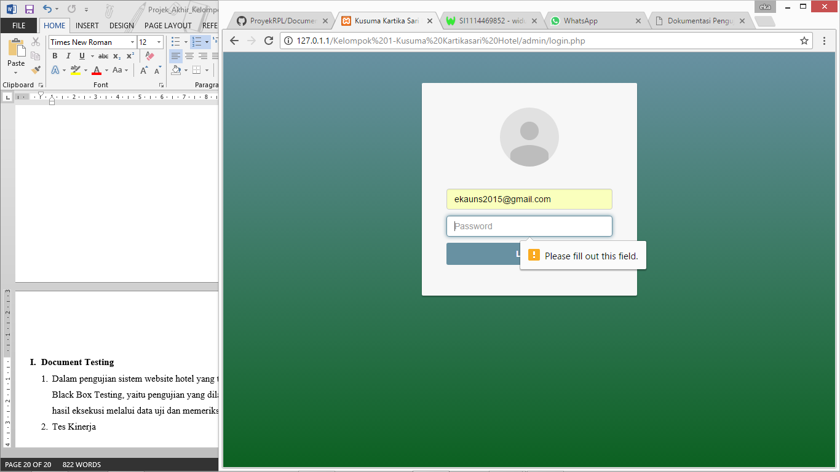
DOCUMENT TESTING
ADMIN
NO | Skenario Pengujian | Test Case | Hasil yang Diharapkan | Kesimpulan
1 | Tidak mengisi salah stau field baik username atau password |  | Sistem akan menampilkan pesan “Please fill out this field”. | Valid

Slide 35
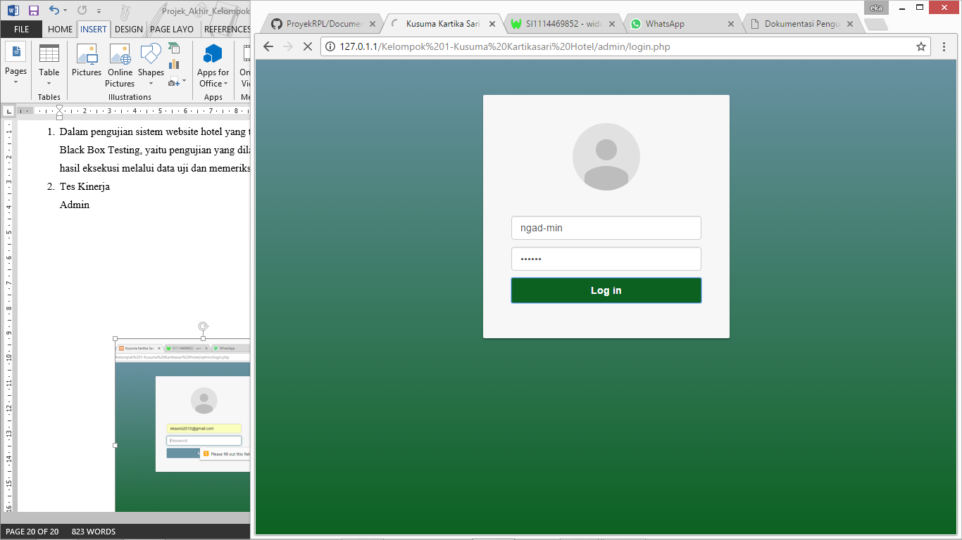
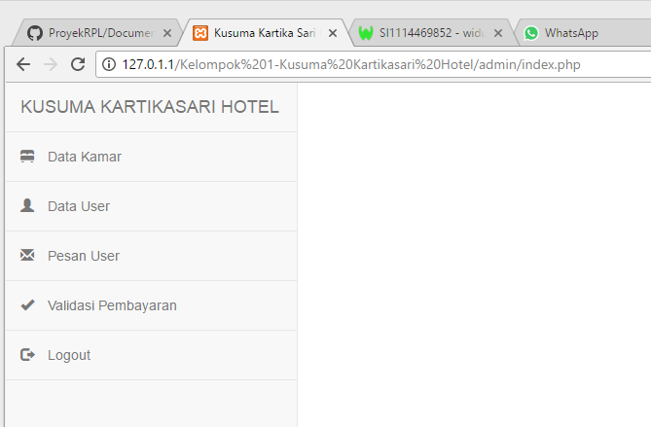

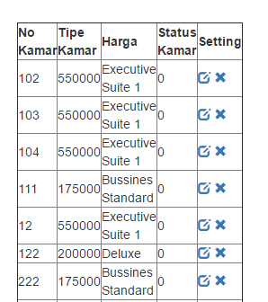
NO | Skenario Pengujian | Test Case | Hasil yang Diharapkan | Kesimpulan
2 | Mengisi username dan password dengan benar |  | Sistem menerima akses login dan masuk ke halaman dashboard | Valid
3 | Menambah Kamar |  | Data kamar bertambah | Valid

Slide 36

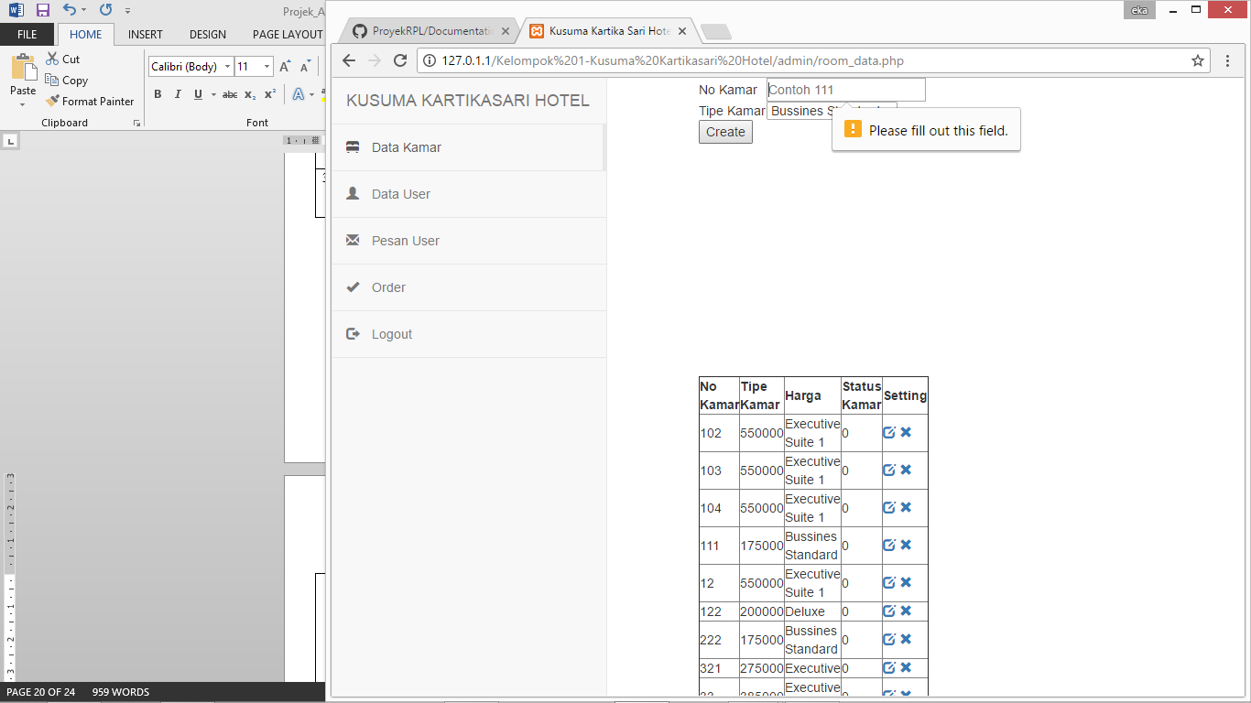
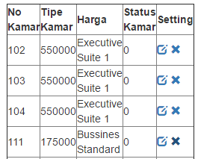
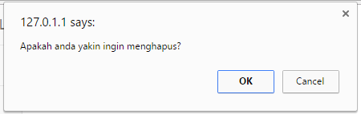
NO | Skenario Pengujian | Test Case | Hasil yang Diharapkan | Kesimpulan
4 | Menambah kamar tetapi fieldnya tidak diisi |  | Akan muncul pesan “ Please fill out this field” | Valid
5 | Menghapus data kamar |  | Muncul pesan “Apakah anda yakin ingin menghapus?” dan data terhapus dari data base | Valid

Slide 37
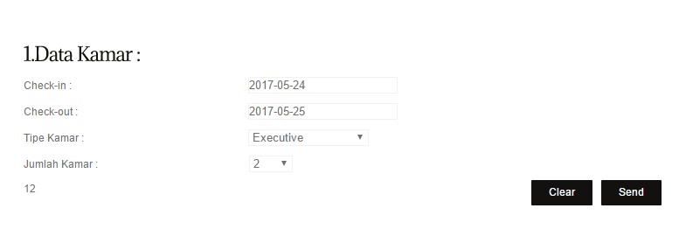
DOCUMENT TESTING
USER
NO | Skenario Pengujian | Test Case | Hasil yang Diharapkan | Kesimpulan
1 | Memesan Kamar |  | User harus login terlebih dahulu kemudian user dapat memasukkan tanggal check in dan check out, tipe kamar dan jumlah kamar | Valid

Slide 38
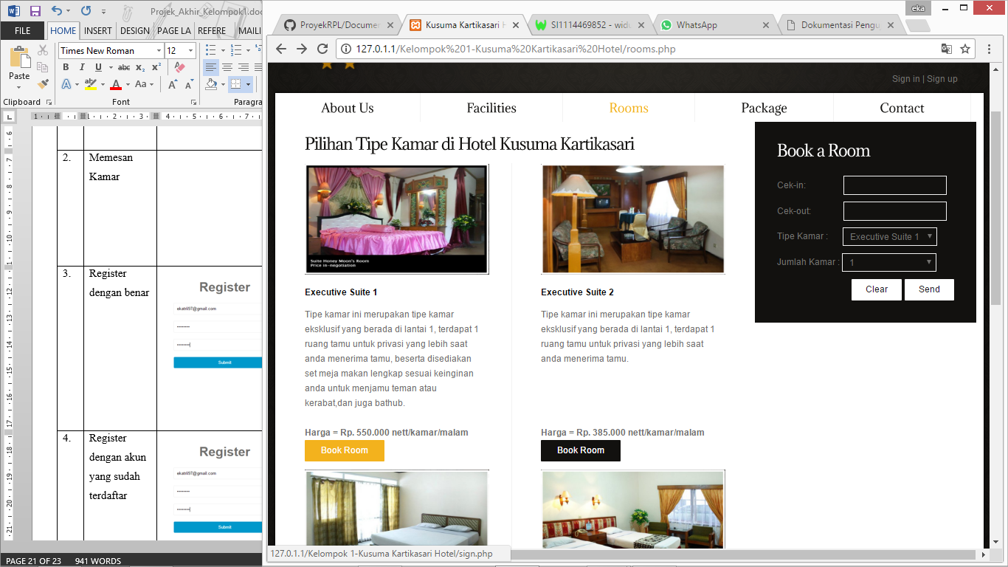
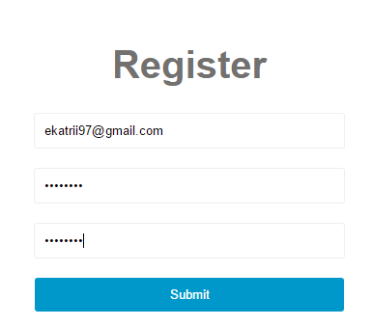
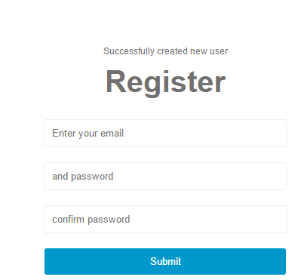
NO | Skenario Pengujian | Test Case | Hasil yang Diharapkan | Kesimpulan
2 | Melihat Kamar |  | User langsung bisa melihat kamar | Valid
3 | Register dengan benar |  | Muncul pesan “Succesfully created new user” | Valid

Slide 39
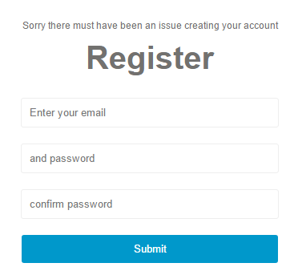
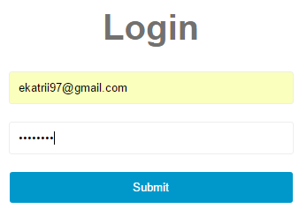
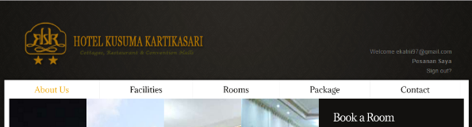
NO | Skenario Pengujian | Test Case | Hasil yang Diharapkan | Kesimpulan
4 | Register dengan akun yang sudah ada atau terdaftar |  | Akan ada pesan “sorry there must have been an issue creating your account” | Valid
5 | Login |  | Dapat melakukan booking | Valid

Slide 40
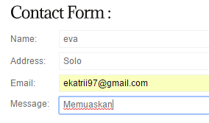

NO | Skenario Pengujian | Test Case | Hasil yang Diharapkan | Kesimpulan
6 | Mengirimkan pesan ke Admin |  | Pesan yang dikirimkan masuk ke database admin | Valid

Slide 41
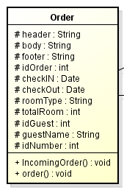
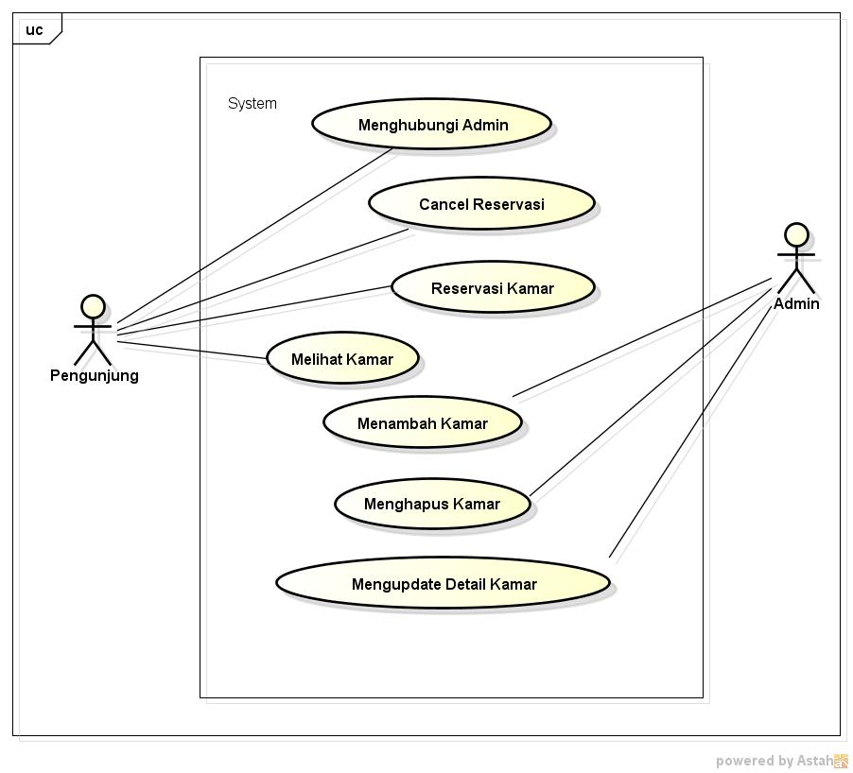
RESERVASI KAMAR

Slide 42
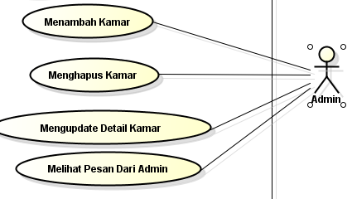
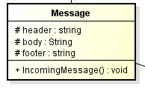
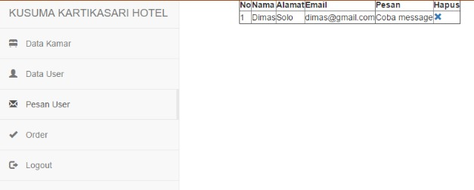
MELIHAT PESAN DARI USER

Slide 43
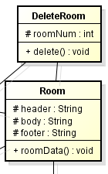
MENGHAPUS KAMAR

Slide 44
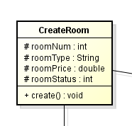
MENAMBAH KAMAR

Slide 45
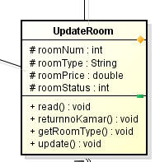
MENGUPDATE KAMAR

